Slide 1
¿Seguro que quieres ser community manager?
¿Te has hecho alguna vez esta pregunta?

Slide 2
Si tu respuesta es afirmativa prepárate para:

Slide 3
Construir
Gestionar

Slide 4
Empatía
Creatividad
Moderación

Slide 5
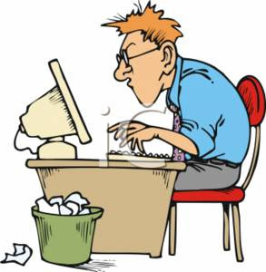
Seguidores
Mima a tus
Lenguaje
Horas
Échale
Paciencia

Slide 6
Y que la Fuerza te acompañe Community Manager

